Slide 1
Akılcı Laboratuvar Kullanımı
(TKS ve TİT)
Dr.Mustafa GÜNER
20.04.2021

Slide 2
Amaç
Hemogram ve TİT gibi sık istenilen testlerin akılcı yorumlanması noktasında bilgi vermek.

Slide 3
Hedefler
Hemogram yorumlayabilmek
İzole anemiyi akılcı yaklaşımla yorumlayabilmek
TİT yorumlayabilmek

Slide 4
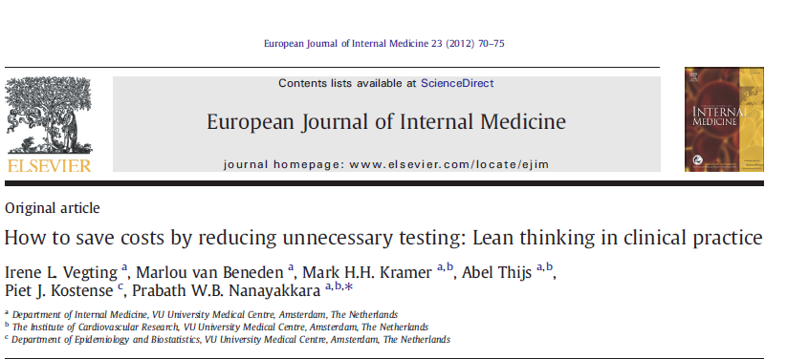
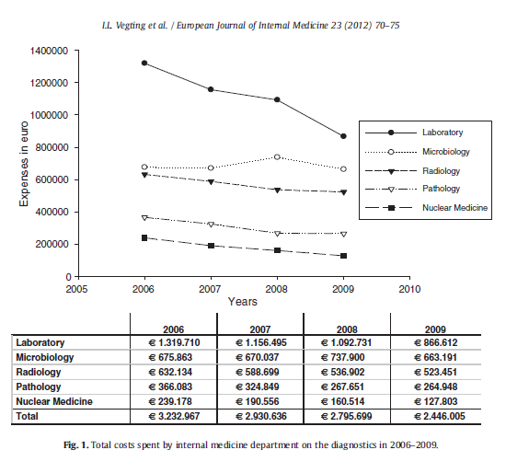
Notes:
Gereksiz testleri azaltarak maliyetlerden nasıl tasarruf edilir: Klinik uygulamada yalın düşünme
Sağlık harcamalarının ulusal bütçeler üzerindeki yükü, son on yılda önemli ölçüde artmıştır. Hastanelerinde yapılan bir pilot çalışmada, birçok gereksiz tanısal testin rutin olarak yapıldığını göstermişler. Bunun üzerine bu çalışmadaki amaçları, gereksiz teşhis testlerinin maliyetlerini azaltmak olmuş.
Metod : Dahiliye bölümünün 2006-2008 yılları arasındaki tüm teşhis maliyetlerini değerlendirmişler. Teşhis testlerinin maliyetlerini detaylandıran posterler ve cep kartlarının tanıtılması, teşhis maliyetleri hakkında altı haftalık geri bildirim, genç doktorlara mentorluk, panel testlerinin ayrıştırılması ve protokol uyumunun artırılması dahil olmak üzere birkaç müdahale başlatıldı.
Bulgular : 2009 yılında, toplam tanı maliyetlerinde 2008'e kıyasla% 13 azalma sağlanmış. Dahiliye bölümü, teşhis testleri için sırasıyla 2008 ve 2009'da 2.80 milyon euro ve 2.45 milyon euro harcamış ve böylece 2009 yılında 350.000 euro tasarruf etti. En büyük azalma, gerçekleştirilen laboratuvar testlerinin sayısının azaltılmasıyla elde edildi.
Hastanelerde günlük pratikte rutin olarak birçok gereksiz tanı testi yapılmaktadır.
Gereksiz teşhisler konusunda doktorlar arasında farkındalığın artırılması ve genç doktorların denetimlerinin artırılması, yapılan bu gereksiz testlerde önemli azalmaya yol açmaktadır.
Doktorlar pahalı denen testlerin miktarının azaltılmasına çok dikkat ederken, sıklıkla yapılan ucuz testlere çok az önem verilmektedir. Bu testler için endikasyonlara daha fazla dikkat edilmesi, maliyetlerde önemli düşüşler sağlar. Kılavuzlara ve protokollere bağlılığın arttırılması, teşhis maliyetlerinde önemli bir azalmaya yol açar.

Slide 5
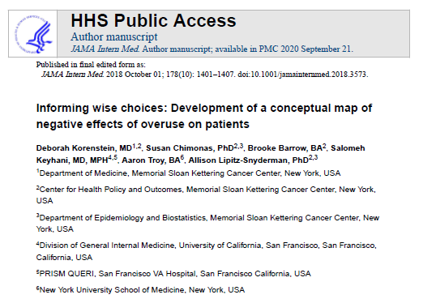
Notes:
Aşırı kullanımın hastalar üzerindeki olumsuz etkilerinin kavramsal bir haritasının geliştirilmesi adlı bu çalışma
Aşırı kullanılan testlerin ve tedavilerin hastalar üzerinde çok sayıda olumsuz etki alanına yol açtığı süreçleri belgeleyen kapsamlı bir kavramsal harita oluşturmak için yapılmış. Literatür taraması yapılmış. 1222 makale gözden geçirilmiş. Aşırı kullanılan bir hizmeti ve hata üzerinde en az bir olumsuz etki belirten 140 makale bulmuşlar ve içeriniden rasggele olarak 50 makale şeçmişler. Testlerin ve tedavilerin aşırı kullanılması sonucunda, hastalar üzerinde altı olumsuz etki alanı yaratıldığını ortaya çıkarmışlar:

Slide 6
Notes:
Bunlar : Fiziksel, Psikolojik, Sosyal, Mali, Tedavi Yükü ve Sağlık Hizmetlerinden Memnuniyetsizlik.
FİZİKSEL : geçici veya kalıcı ağrı, yaralanma, hastalık veya bozulma anlamına gelir. Bu durumda kısa vadeli bir fiziksel etki, işlemden kaynaklanan ağrı veya bağırsak hazırlığından kaynaklanan rahatsızlık olabilir. Uzun vadeli bir fiziksel etki, prosedürel bir komplikasyondan kaynaklanan sakatlık olabilir.
"Psikolojik etkiler", olumsuz duyguları, duygudurum belirtilerini veya psikiyatrik bozuklukları ifade eder. Örneğin, hastalar biyopsi testi sonuçlarını beklemekten kısa süreli anksiyete yaşayabilir. Uzun vadede, hastalar prosedürel bir komplikasyondan dolayı bir engelliliğe bağlı majör depresyon yaşayabilir.
"Sosyal etkiler", tıbbi bir durum nedeniyle ilişkilerin kesintiye uğramasını veya sosyal kimliğin veya statünün değişmesini içerir. Kısa vadede, bu, işlemden kurtulma nedeniyle sosyal aktivitelere katılma yeteneğinin kaybını içerebilir. Uzun vadede, bu, aşırı kullanımdan kaynaklanan devam eden fiziksel problemler nedeniyle sosyal ağların kaybını içerebilir.
"Mali etkiler", tıbbi bakımdan hastalara yapılan parasal maliyetleri ifade eder. Kısa vadede bu, işten uzakta geçirilen zamandan kaynaklanan ücret kayıplarını içerebilir. Uzun vadede bu, devam eden tıbbi maliyetlerden kaynaklanan iflas içerebilir
"Tedavi yükü", hastaların sağlık koşullarını yönetmek için gerçekleştirmesi gereken iş yükünü ifade eder. Kısa vadede, bu, aşırı kullanılan ve aşağı yönlü hizmetler için birden fazla randevuya gitmeyi içerebilir. Uzun vadede, bu, aşırı kullanılan prosedürlerin komplikasyonları olarak ortaya çıkan kronik sağlık koşullarının yönetilmesini içerebilir
"Sağlık hizmetlerinden memnuniyetsizlik", veya sağlık hizmetleri veya sağlayıcılarına güvensizlik. Kısa vadede hasta, klinik olarak uygun olmayan bir kolonoskopi önerdiği için sağlık hizmeti sağlayıcısıyla hayal kırıklığına uğrayabilir. Uzun vadede hasta, uygunsuz bakım sağlayacağından korktuğu için genel olarak sağlık hizmeti sağlayıcılarına güvenmeyebilir.

Slide 7
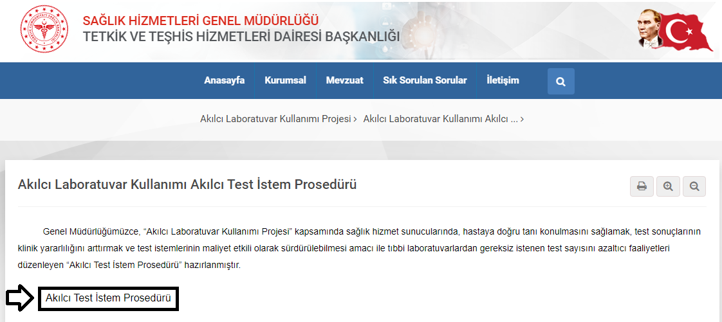
SİTEYE GİTMEK İÇİN
Notes:
“Tıbbi Biyokimya Grubu Akılcı Test İstemi Listesi”
“Tıbbi Mikrobiyoloji Grubu Akılcı Test İstemi Listesi”

Slide 8
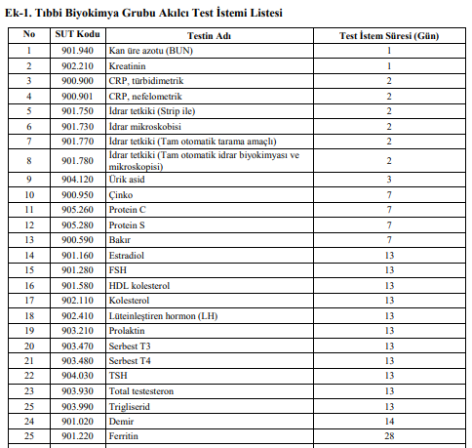
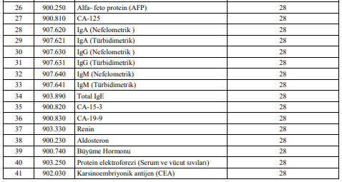
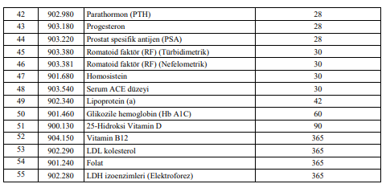

Slide 9
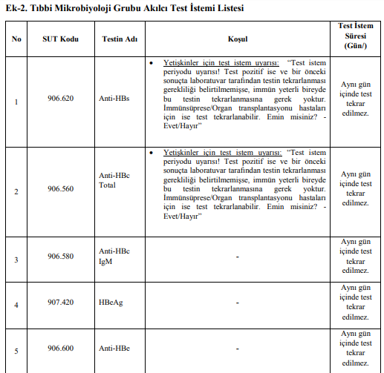
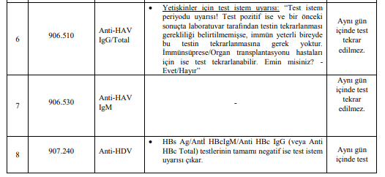
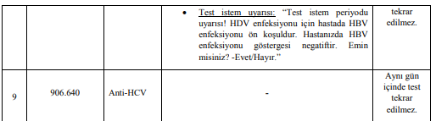

Slide 10
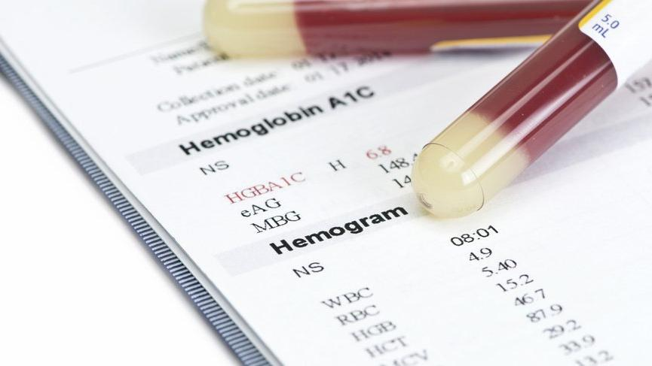
Tam Kan Sayımı(TSK)
Neden istenir ?
Anemi
Hematolojik kanserler
Enfeksiyonlar
Akut kanama
Allerjik hastalıklar
İmmmün yetmezliklerin tanısı
İlaç yan etkilerinin gözlenmesi

Slide 11
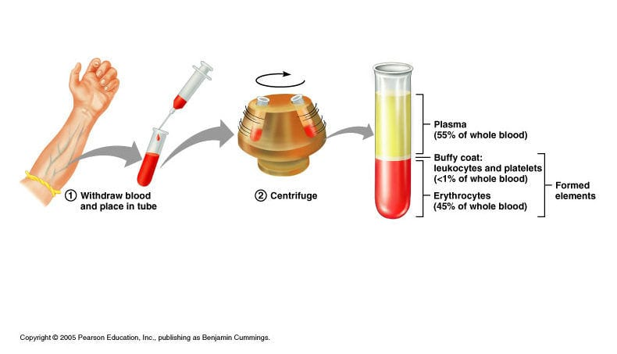
Notes:
-Tam kan sayımı için taze alınmış venöz, kapiller ya da arteriyel kan kullanılabilir.
-Günün her saatinde kan alınabilir, aslında gün içinde değerler için küçük oynamalar olabilir; önerilen sabah alınmasıdır.
-Kan mor kapaklı tüpe işaretli yere kadar alındıktan sonra tüp 3–4 kez aşağı yukarı döndürülerek EDTA ile karışması sağlanır, pıhtı oluşmamalıdır.
-Çalkalamak şekilli kan hücrelerini bozabilir ve önerilmez.
-EDTA’lı kan laboratuvar ortamında 24 saat bekletildikten sonra sayılsa bile güvenilir sonuçlar [özellikle lökosit sayısı (WBC), hemoglobin (Hb), hematokrit (Hct), eritrosit sayısı (RBC), ve trombosit (Plt)] elde edilir.
-Bekletilen kanda ortalama eritrosit hemoglobin konsantrasyonunun (MCHC) da hatalı yüksek çıkabileceği bilinmektedir

Slide 12
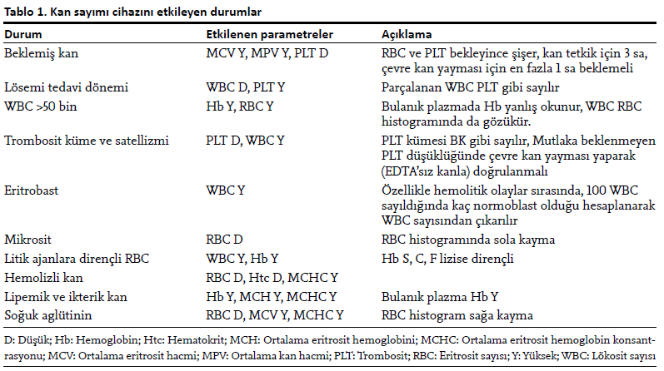
Notes:
-Hiperlökositoz durumunda da Hb, Hct, RBC, MCV yalancı yüksek saptanabilir.
-Soğuk aglütinin varlığında ise eritrositler birbirine yapıştığı için RBC normalden düşük, MCV ve MCH ise normalden daha yüksek saptanabilir.
-Çekirdekli eritrositleri (normoblast) alet lenfosit, parçalanmış eritrositleri ise boyutlarına göre hatalı olarak trombosit şeklinde değerlendirebilir.
-Hiperbiluribinemide hatalı olarak Hb yüksek çıkar.

Slide 13
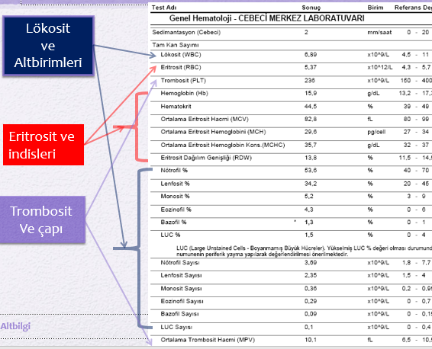
TKS ile
Notes:
-Tam kan sayımı ile Hct, Hb, RBC, MCV, ortalama eritrosit hemoglobini (MCH), MCHC, eritrositlerin çaplarının farklılığını yani anizositozu gösteren eritrosit dağılım genişliği
(RDW), WBC, lökositlerin değişik tiplerinin (lenfosit, segment, monosit, eosinofil, bazofil) sayı ve oranları, Plt sayı ve MPV açısından değerlendirme yapılabilir.

Slide 14
TKS değerlendirilirken
Üçler kuralı:
Eritrosit x 3= Hemoglobin x 3=Htc
Örn: Hb = 9,Htc=34 ??
Örn: Hb= 9, Eritrosit 5.5 milyon ?
Notes:
-Hemogram değerlendirilirken basit kurallar uygulandığında sonuçların yorumlanması daha kolay olmaktadır.
-Üçler kuralında bu değerlerden farklı sonuçlar varsa ya artefakt söz konusudur ya da araştırılması gereken bir durum vardır.
-Bir hastanın Hb 9g/dL iken Hct’si %34 ise 34> 3X9=27 bu hastanın kanın plazmasının azaldığını yani hastanın ishal ya da kusma ile dehidrate olması ip ucunu çıkarabilir.
-Hastanın Hb yine 9 g/ dL iken eritrosit sayısının 5,5 milyon olması, sayıca fazla ancak içerik olarak yetersiz Hb içeren eritrositlerin varlığını belirtir ki, bu genellikle Talasemi taşıyıcılığında (TT) oluşur,

Slide 15
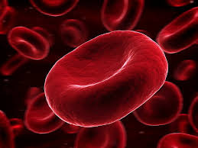
Eritrositler
6-9 mikron çaplı, bikonkav disk şeklinde çekirdeksiz hücreler.
Olgun eritrositler 7-8 mikron çapında ve 4-5,5 milyon sayıda
Yüz ölçümleri hacimlerine göre daha geniş.
Periferik yaymada:
Farklı büyüklükte eritrosit varlığı ANİZOSİTOZ
Farklı şekillerde eritrosit varlığı POİKİLOSİTOZ
Notes:
-Çapları 6–9 mikron arasında değişen bikonkav disk şeklinde çekirdeksiz hücrelerdir.
-Olgun eritrositler bikonkav şekilde 7–8 μm çapında ortalama 4–5,5 milyon sayıdadır
-Eritrosit yüz ölçümünün hacimlerine göre daha geniş olması kolayca şekillerini değiştirmelerini ve kapiler damarlardan kolayca geçmelerini, gaz ve diğer maddelerin alışverişini kolaylaştırır.
-Eritrositlerin farklı büyüklükte olmasına anizositoz, normalden büyük (9 mikron) eritrositlerin varlığında makrositoz, normalden küçük (6 mikron) eritrositlerin saptanmasına ise mikrositoz denilir.
-Farklı şekilde eritrositler bir arada saptandığında ise poikilositoz söz konusudur

Slide 16
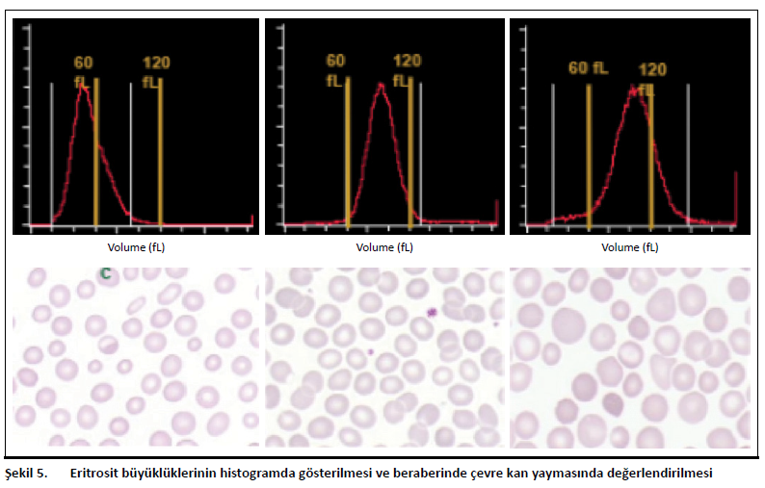

Slide 17
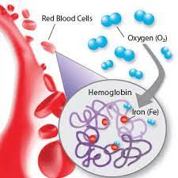
Hemoglobin(Hb)
Kanın oksijen taşıyan kısmı
Spektrofotometrik olarak ölçülür.
Anemiyi belirlemede Htc’ye göre daha üstün.
Yaşla birlikte farklı alt ve üst sınırları değişmektedir.

Slide 18
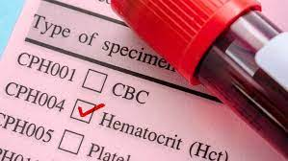
Hematokrit
Antikoagülanlı kan santrifüje edildiğinde, eritrositlerin kanın tüm hacmine oranına % olarak hematokrit denilir.
Normal değerleri :
  Yeni doğan: % 42-68
  1 yaşına kadar: % 29-41
  Yetişkin erkek: % 39-47
  Yetişkin kadın: % 36-44
YÜKSEK | DÜŞÜK
POLİSİTEMİ VERA | ANEMİ
DEHİDRATASYON | KAN KAYBI
KANDA DÜŞÜK OKSİJEN | HEMOLİZ
KONJENİTAL KALP YET. | KEMİK İLİĞİ APLAZİSİ
KOR PULMONARE | LÖSEMİ
Notes:
-Sigara kullanma ve hemokonsantrasyon da yükselten nedenlerdir.

Slide 19
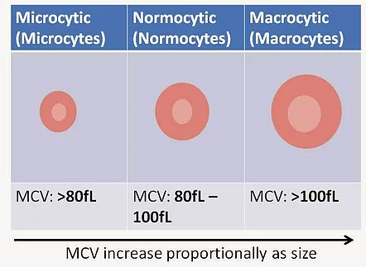
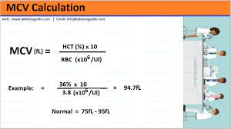
Ortalama Eritrosit Hacmi (MCV)
Bir eritrositin ortalama eritrosit hacmini belirtir.
Çocukluk döneminde yaşla giderek artar.
Erişkin normal değerleri 80–100 Fl’dir
Anemilerin sınıflandırılmasında MCV çok sık kullanılan bir parametredir.
Bir yaşından büyük çocuklarda:
-70+yaş (yıl) = MCV alt sınırı
-84+0,6 x yaş (yıl) = MCV üst sınırı hesaplanabilir.

Slide 20
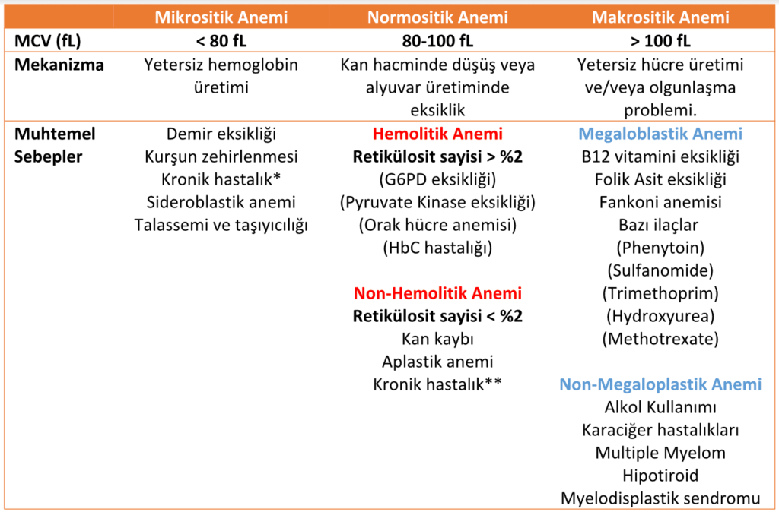
Notes:
-Kronik hastalık ilerleyen dönemlerde MCV düşüklüğüne sebebiyet verir. Kronik hastalık ilk olarak karşımıza normositik olarak çıkar.
-örn. lupus,artrit,tbc, bazı kanserler..
Mentzer indeksi : MCV/ Eritrosit <12 ise talasemi , >13 ise DEA olma ihimali yüksek.

Slide 21

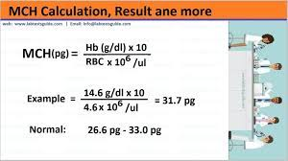
Ortalama Eritrosit Hemoglobini (MCH)
Eritrositin içerdiği ortalama hemoglobin miktarını belirler.
Normali 30–34 pikogramdır.
Genellikle MCV ile paralellik gösterir. Yani mikrositer olan eritrositler çoğu zaman hipokromdur.
Anemi değerlendirirken MCV ve RDW bakarken; MCV ve MCH uyumuna bakmak da önemlidir.
MCH | MCH
Mikrositik ve normositik anemi | Makrositik anemi
 | yeni doğanlar ve infant
Notes:
-Uyumsuz şekilde MCV yüksek ama MCH düşük ise hastada Hb E hastalığı, Hb “costant spring” ya da B12-folik asit ve aynı anda DEA ya da TT düşünülebilir.
-Mikrositik hiperkromik eritrosit varsa herediter kserositoz olabilir.
-Yüksek MCH>32 pg değerleri ise laboratuvar kalibrasyonu doğru ise stres eritropoez bulgusu olabilir.

Slide 22

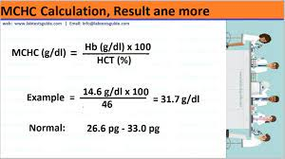
Ortalama Eritrosit Hemoglobin Konsantrasyonu (MCHC)
Eritrosit içinde hemoglobinin % olarak ifadesidir.
Eritrosit büyüklüğünden bağımsız olarak genellikle içindeki Hb miktarı %30–36’dır.
Bu parametre genellikle cihazların kontrol parametresi olarak kullanılır.
İntrauterin yaşamdan başlayarak en sabit kalan parametrelerden biridir.
Notes:
-Yüksek olarak saptandığında (>36) beraberinde RDW de artmışsa tanı herediter sferositozdur. Ancak MCHC lipemik ve ikterik serum örneklerinde ve soğuk aglütinin varlığında yalancı yüksek saptanabilir.

Slide 23
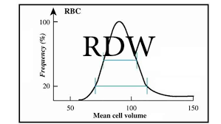
Eritrosit Dağılım Genişliği (RDV)
Eritrosit histogramlarından elde edilir.
Eritrosit büyüklüğü dağılımı yani anizositozu göstermektedir.
Anemi ortaya çıkmadan önce ilk olarak RDW yüksekliği saptanır.
Pratikte en sık DEA ile talasemi taşıyıcılığını ayırt etmede kullanılır.
Talasemi taşıyıcılarında RDW normal, DEA’da ise yüksek saptanır.
İki farklı yöntemle hesaplanır: Yüzde olarak verilen yöntemde normal %14,5–15, diğer yöntemde ise 45 fLdir.
Notes:
-MCHC yüksekliği ile birlikte RDW 17–20 arasında ise herediter sferositoz, ancak RDW >20–25 ise akla konjenital diseritropoietik anemilerin (CDA) gelmesi yönündedir.
-Yine düzelmeyen ağır mikrositer anemilerde RDW >25 ise ayırıcı tanıda sideroblastik anemi düşünülebilir.

Slide 24
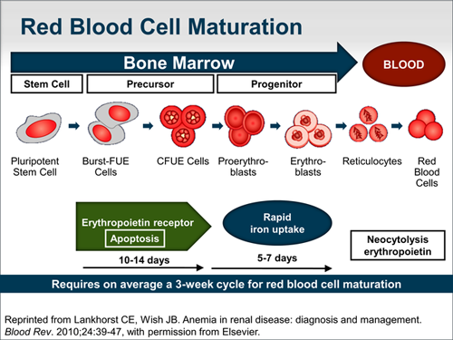
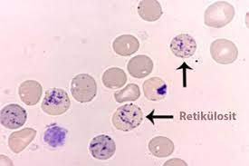
RETİKÜLOSİT
Olgunlaşmamış eritrositlerin son halidir.
Mutlaka her anemi olgusunda incelenmelidir!
Normal değer %0.5–1.5’dir.
Anemik olgularda düzeltilmiş retikülosit hesaplanmalıdır.
Düzeltilmiş retikülosit : Hastanın Htc /45 x % Retikülosit
(örn: Hb:7,Htc:21,Ret:%4 21/45x4 : %1.86)
Ayrıca mutlak retikülosit de hesaplanmalıdır!
Mutlak retikülosit sayısı 25-75 x 103 /ml
(retikülosit (%) x eritrosit (mil/mL) x 10
Notes:
-Kabaca anemileri yapım yetersizliği ya da yıkım fazlalığı şeklinde düşünürsek anemi ile orantılı olarak retikülosit yüksekse kemik iliğinin iyi olduğunu, düşükse kemik iliğinde sorun olduğunu ya da eritrosit yapımında gerekli olan (besinsel?) maddelerde bir eksiklik olduğu sonucunu çıkartabiliriz.
-Retikülosit sayısı, Kİ’nin anemiye yanıtını, bir diğer deyişle ilikteki eritropoetik aktiviteyi gösterir
-Retikülositleri saydıktan sonra, sonucu, bir düzeltme yapmadan, eritrositlerin yüzdesi olarak bildirmek yanlıştır. Örneğin % 1 retikülosit oranı 4 milyon eritrosit sayılı bir hasta için normal, 2 milyon eritrosit sayılı bir hasta içinse düşüktür. Bu nedenle retikülosit yüzdesi HCT değerine ya da eritrosit sayısına göre düzeltilmelidir.rir.
-

Slide 25
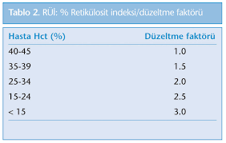
RETİKÜLOSİT
Retikülosit yapım indeksi (RYİ):
Hastanın düzeltilmiş retikülosit yüzdesi, hastanın anemisinin ağırlık derecesine (HCT’ e) göre belirlenen bir düzeltme faktörüne bölünerek bulunur.
RYİ : 1.0-2.0 arasında olmalıdır.
RYİ > 2.0 : İlikte eritrosit yapımının arttığını gösterir. Örn: hemoliz, akut kan kaybı.
RYİ < 1.0 : İlikte eritrosit yapımının azaldığını gösterir. Örn demir eksikliği anemisi, aplastik anemi.
1.86/2.5: 0.74 yapım azlığı.
Notes:
-Retikülositlerin ilikte yaklaşık 3-3.5 gün kaldıktan sonra ÇK’ a geçtiklerini ve çevrede eritrosit olmadan önce ortalama 1 gün daha dolaşırlar. Retikülositlerin ÇK’a 3-3.5 günü doldurmadan daha erken geçtiği, dolayısıyla ÇK’da yaşamlarını 1 günden fazla sürdürdükleri anemilerde, ilikte yapımın gerçekten artmış olup olmadığını, ya da artmış ise ne derece artmış olduğunu saptamak için bu ikinci düzeltme yapılmalıdır.

Slide 26
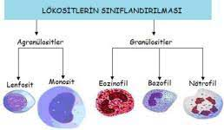
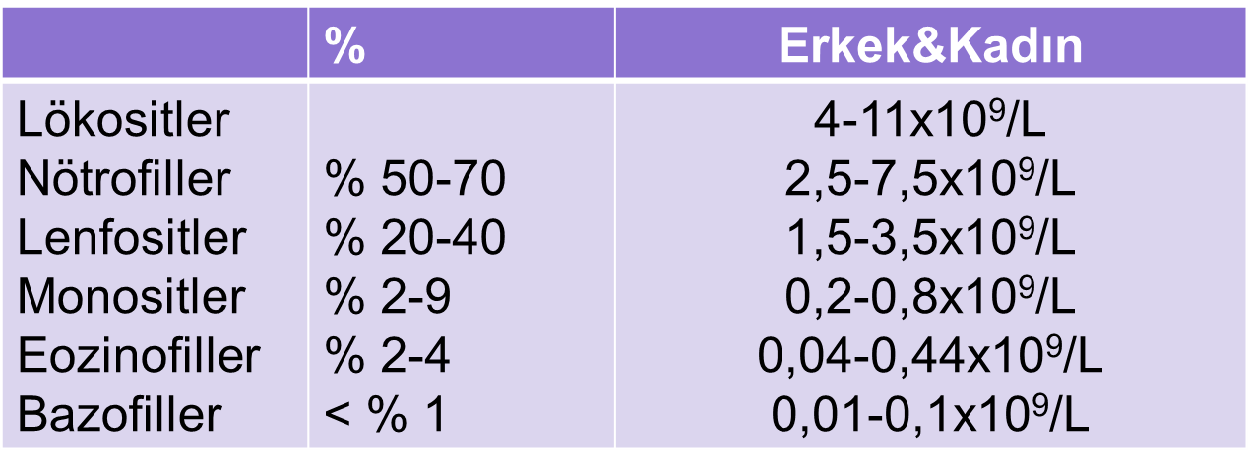
LÖKOSİT
Genellikle μL’de sayıları 4 500–11 000 arasındadır.
Mikroorganizmalara ve dış çevreye karşı korurlar. Ölü hücreleri ve debrisi ortadan kaldırırla
Kan sayım kağıtlarında genellikle verilerin altında histogramlar da yer alır.
Hekimler lökositlere bakarken histograma bakmayı da alışkanlık haline getirmelidir.
Notes:
-Çoğunlukla sayıca artması enfeksiyon ile ilişkili bulunsa da; yaş, vücut ısısı, egzersiz, havale geçirme gibi durumlar lökosit sayısını etkiler.
-Lökosit histogramının en solunda 50–100 fL arasında lenfositler, 100–200 fL arasında monosit, eosinofil ve bazofiller, 200–400 fL arasında ise nötrofiller yer alır.
--Lökosit alt gruplarının y ekseninde büyüklük, x ekseninde ise granüllerine göre sıralandığı grafiktir.
-Lenfosit en küçük ve en az granüllü olduğu için en alt sol alana düşer, üzerinde daha büyük ama yine granülleri az olan monositler bulunur. Hem daha büyük hem daha granüllü segmentler sağa doğru yer alırlar, hem büyük hem de en fazla granüllü olan eosinofiller ise segment ya da polimorfonükleer lökositlerin (PNL) sağına düşer.
Erişkinlerde Nötrofil ……………2500 - 7500 (% 45-74)
Lenfosit……………2000 -5000 (% 16-45)
Monosit…………………………….200-800 (% 4-10)
Eozinofil……………………………..60-400 (% 0-7)
Bazofil……………………………….<100

Slide 27
ÖLÇÜM | HATALI YÜKSEK ÖLÇÜM NEDENLERİ | HATALI DÜŞÜK ÖLÇÜM NEDENLERİ
BEYAZ KÜRE SAYIMI | KRİYOPROTEİNLER HEPARİN PARAPROTEİNLER ÇEKİRDEKLİ ERİTROSİTLER TROMBOSİT KÜMELEŞMESİ TAMAMLANMAMIŞ HEMOLİZ | PIHTILAŞMA EZİLMİŞ HÜCRELER (BASKET h.) ÜREMİ İMMÜNSÜPRESİFLER İLAÇLAR

Slide 28
LÖKOPENİ
Total lökosit sayısının düşük olması. ( < 4.500/mm3)
İlk yapılması gereken hangi lökosit tipi/tiplerinin düşük olduğununun belirlenmesidir.
Normal lökosit sayısına sahip olup farklı fraksiyonel gruplarda da eksiklik olabilir. ( örn.nötropeni, lenfopeni gibi )

Slide 29
Lökopeni nedenleri
Yapım ve maturasyon bozuklukları
Yıkım bozuklukları, otoimmun hastalıklar
Yalancı lökopeni-kompartman değişiklikleri
Notes:
-Genel olarak lökosit sayısal bozukluklarının büyük bir çoğunluğu kemik iliği yapım bozukluklarından kaynaklanır.
-Kemik iliği hasarına neden olan ilaçlar, radyasyon, kimyasallar, enfeksiyonlar, K.İ. tutan hastalıklar Kİ de öncü hücrelerin sentez ve yapımını bozar.
- Bunun yanısıra aşırı yıkım, kompartmanlar arasında anormal dağılımda dolaşımdaki lökosit sayılarında azalmaya neden olabilir.

Slide 30
En sık görülen lökopeni tipi nötropeni
Nötrofil sayısı < 1500-2000/m3.
Normal şartlarda nötrofil sayısı 1000 /m3 altına inmedikçe semptom görülmez.
<500 /m3 altında olması hayati tehlike yaratacak düzeyde enfeksiyonlara yatkınlığı arttırır.

Slide 31
Lökositoz
Yetişkinde lökosit sayısının 11 000/uL üzerinde olması olarak tanımlanır.
Lökositoz en sık mutlak nötrofil sayısının artmasına bağlıdır.
Notes:
-mutlak lenfosit,eozinofil,monosit ve nadiren eozinofil artışına bağlı da lökositoz olabilir.

Slide 32
Nötrofilik lökositoz
Lökosit sayısının 11 000/uL üzerinde, mutlak nötrofil sayısının ortalamanın iki standart sapma üzerinde (yetişkin için 7 700/uL üzerinde) olmasıdır.
Mutlak nötrofil sayısı (MNS): lökosit sayısı x %(nötrofil+band)/100

Slide 33
Lenfositik lökositoz
Toplam lökosit sayısının, mutlak lenfosit sayısının 4 000/uL üzerinde olmasına bağlı 11 000/uL üzerinde olmasıdır.
Notes:
-Normal lökosit sayısı varlığında mutlak lenfosit artışı lenfositozdur.

Slide 34
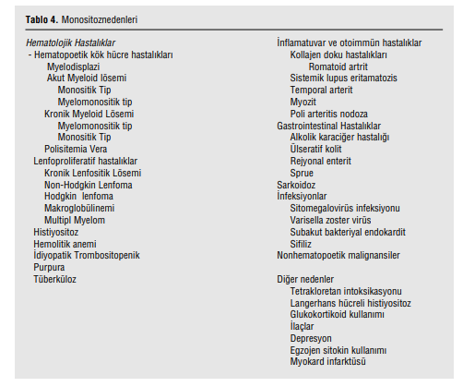
Monositik lökositoz
Toplam lökosit sayısının mutlak monosit sayısının 800/uL üzerinde olması-na bağlı 11 000/uL üzerinde olmasıdır.
Akut ve kronik lösemilerin monositik varyantlarında, akut bakteriyel enfeksiyon veya tüberkülozda görülebilir.

Slide 35
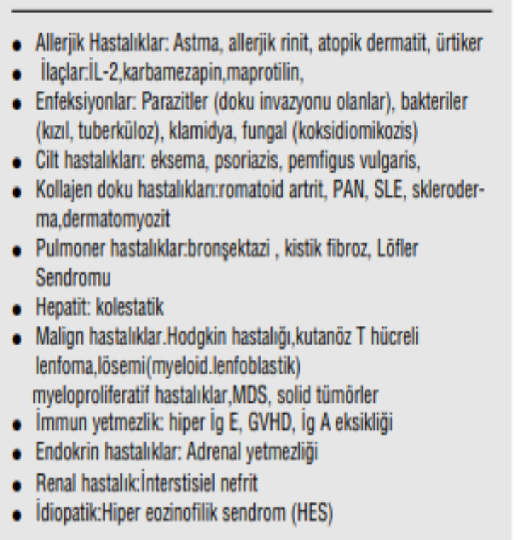
Eozinofilik lökositoz
Mutlak eozinofil sayısının 450/uL üzerinde olması

Slide 36
Bazofilik lökositoz
Mutlak bazofil sayısının 200/uL üzerinde olmasına bağlı lökosit sayısının 11 000/uL üzerinde olmasıdır.
Çok nadirdir ve akut veya kronik lösemilerin bazofilik veya mast hücre varyantlarında görülür.

Slide 37
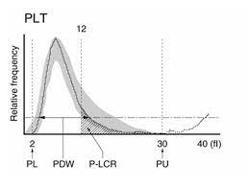
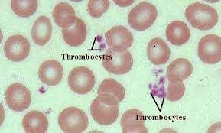
Trombositler
Hacimleri 7–11 fL ve çapları 1–3 mikrondur.
Kan sayım cihazlarında trombositler direkt olarak sayılabilmekte ve hacimleri de (MPV) ölçülebilmektedir.
Trombosit sayısı : 150.000-400.000/ml dir.
Eritrositlerde olduğu gibi trombositlerde de dağılım genişliği hesaplanmaktadır (PDW : %12-16)

Slide 38
Azaltan nedenler:
İmmun sebepler (ITP), enfeksiyonlar, ilaçlar, heparin.
DIC, sepsis, TTP, lenfoproliferatif hst., HÜS, By-pass cerrahisi,
IV kateterler, pulm.emboli ve kardiyomyopatiler.
Arttıran nedenler:
Primer (Esansiyel)
Sekonder: Akut enfeksiyonlar, akut kanamalar, şiddetli egzersiz, demir eksikliği, splenektomi, tbc, bağ doku hastalıkları, ilaç reaksiyonları.
Notes:
-Trombositopeni saptandığında önce trombositopeni izole mi, yoksa diğer hücreler de yani eritrosit ve lökositler de etkilenmiş mi diye bakılmalıdır
-Pansitopeni yani her 3 serinin etkilendiği durumlarda genelde olay kemik iliği kaynaklıdır.
-Trombositopeni ile birlikte hepatosplenomegali ve lefadenomegali saptandığında hastanın enfeksiyon bulguları yoksa en sık neden lösemidir.
-Hepatosplenomegali ve lefadenomegali saptanmadan trommbositopeni varlığında öyküde 10–15 gün önce geçirilmiş bir viral enfeksiyon ya da aşı öyküsü ile birlikte en olası tanı immün trombositopenidir (İTP).
-Tüm trombositopenik hastalarda MPV incelenmelidir.
-Eğer MPV >8 fL ise kanama ris kinin daha az olduğu belirtilmektedir.

Slide 39
Olgu 1
48y,k son iki aydır anemiye bağlı artan halsizlik tarifliyor.
Ayırıcı tanıda ilk önce akut kanamayı dışla !
Kanama dışlandıktan sonra 2. adım retikülosit sayımı
(Düzeltilmiş retikülosit ve RÜİ’ni hesapla)
Üretim düşüklüğüne bağlı anemilerde ayırıcı tanı için hücre boyutunu değerlendir.(MCV)
Notes:
1 adım
Akut kan kaybı belirtileri : -Akut kan kaybı bulgular:
1-hematemez
1-hipotansiyon 2-melena
2-taşikardi 3-rektal kanama
3-büyük ekimozlar 4-hematüri
5-vajinal kanama
6- hemoptizi
2.Adım
düşük/normal retikülosit : üretim düşüklüğüne bağlı
Yüksek retikülosit :kan kaybı, hemoliz,demir,folat veya b12 tedavisine normal yanıt veren kemik iliği varlığında görülür.
Anemi + RÜİ < 2 Üretim düşüklüğü
Anemi + RÜİ >2 Hemoliz ve ya akut kan kaybı , demir ve vit. Replasman cevabı
MCV değeri spesidik değildir ve nedeni belirlemede ya da dışlamada tek başına kullanılmaz.

Slide 40
Olgu 1
Öz:obezite,depresyon,astım,OA
GİS yakınması ve iştahsızlık var.
Endoskopi: ciddi reflü özofajit ve gastrit
Göğüs ağrısı,öksürük,ateş,kilo kaybı,ödem yok.
Kusma ,melena, rektal kanama yok.
Solukluk yok, mensleri düzenli ama yoğun
Kİ: Ranitidin,sertralin,setirizin,flutikazon,ibuprofen
Fm : N

Slide 44
Olgu 1
WBC : 7100
RBC: 2,6
Hb: 6,7
Htc:%23,3
MCV : 76
Retikülosit sayısı : %1.5
Düzeltilmiş retikülosit sayısı :
23,3/45= 0,5177x 1,5=0,7765
RÜİ:0,7765/2=0.39
Üretim eksikliği
Notes:
Mikrositer anemi ve olası kronik kan kaybı semptomları olan bu hastada ön tanı : DEA

Slide 45
Notes:
OLGU 1 İÇİN TANISAL HİPOTEZ

Slide 46
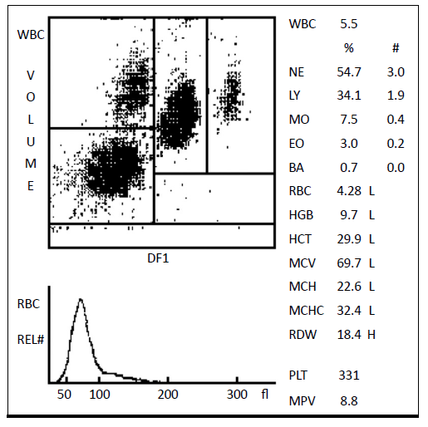
OLGU 2
8y, sık hastalanma ve çabuk yorulma şikayeti olan erkek hasta
Notes:
-Sekiz yaşında bir hastada anemi özelliklede mikrositer anemi pek beklemeyiz. Bu nedenle hastanın beslenme ve sosyoekonomik düzey öyküsünün iyi alınması gerekir.
-Hasta 8 yaşında yani MCV’si en düşük 78 fL olmalı oysa 69, ayırıcı tanıda mikrositer anemileri düşünmek gerekir.
-MCV düşük saptadığımız olguda 2. bakacağımız eritrosit parametesi RDW’dir.
-RDW’nin >15 olması MCV düşüklüğü ile beraber en fazla olasılıkla DEA’yı destekler.
-En sık olarak DEA TT ile karıştığından Mentzer indeks de bize yol gösterecektir: 69,7/4,28=16,28 yani >13 bize en fazla DEA düşündürmeli ama beslenme öyküsü iyi ise mutlaka kronik kan kaybına ya da emilim bozukluğuna neden olabilecek hastalıklar (parazitoz, anal fissür, çölyak, kronik böbrek hastalığı, romatolojik hastalık vb) incelenmelidir.
-Hastadan tanımızı desteklemek amacı ile demir, demir bağlama ve ferritin istenmesi uygun olacaktır.
-Bu hemogramda diğer dikkat edilecek nokta mutlak lenfosit sayısının <3 000 olmasıdır.
-Anemi tedavisinin izlemi sırasında lenfosit değerleri düşük devam ederse immünolojik açıdan da incelenmelidir.

Slide 47
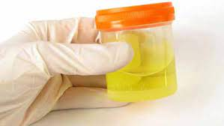
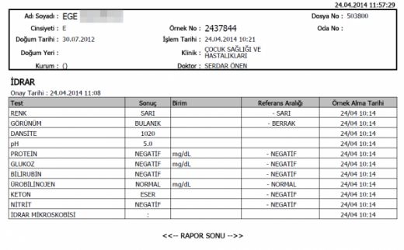
Tam idrar tetkiki (TİT)
İdrar, içinde erimiş ya da süspansiyon halinde bulunan birçok organik ve inorganik maddeyi ithiva eden bir solüsyon.( %95 su)
Bazı maddeler ise idrarda bulunmaz.Patolojik durumlarda ortaya çıkar:
-PROTEİN
-GLUKOZ
-KETON
-BİLİRÜBİN
-HEMOGLOBİN…
Notes:
-Organik madde: üre,ürik asit,kreatinin,amonyak,aminoasitler,pürinler,hormon metabolitleri,vitamin ve enzim metabolitleri
-inorganik maddeler: Na,K,Ca,Mg,Cl,F,Fe,Cu,Zn

Slide 48
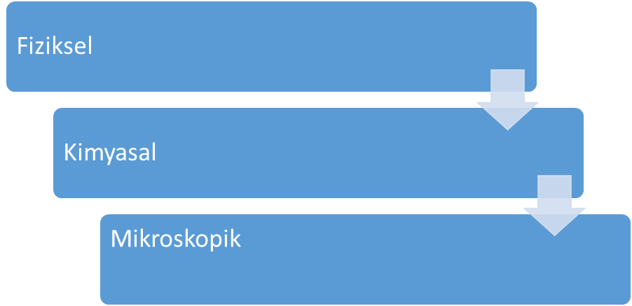
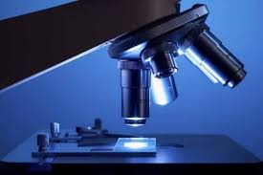
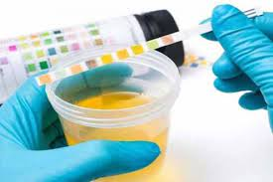
TİT
1- İdrarın fiziksel özelliklerinin değerlendirilmesi
2-idrarın kimyasal içeriğinin değerlendirilmesi
3-idrar sedimentinin mikroskopik değerlendirilmesi
basamaklarından oluşur.

Slide 49
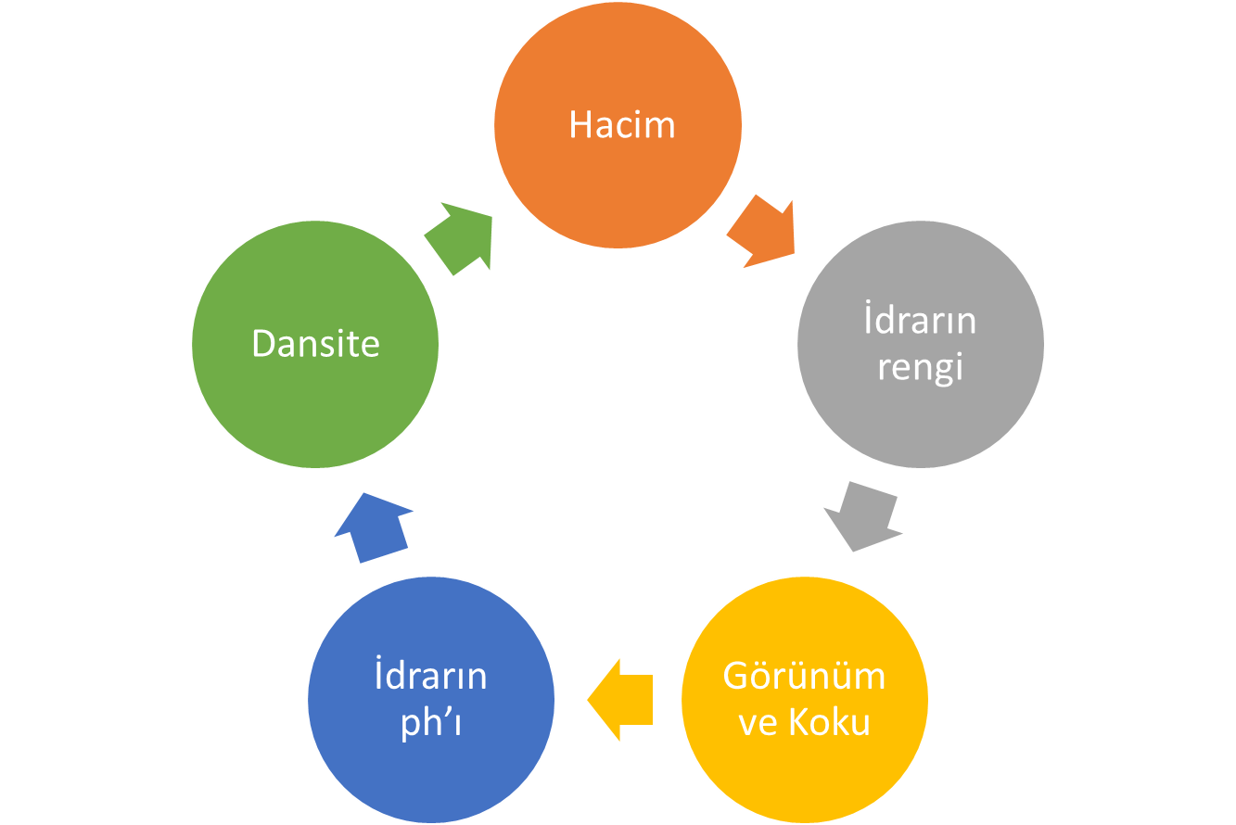
Fiziksel analiz

Slide 50
Fiziksel analiz
İdrarın hacmi
İdrar miktarı, alınan sıvı miktarı, terleme,çevre sıcaklığı, beslenme gibi faktörlere göre değişir.
N: 600-1800ml
Az sıvı alımı, ateş, kusma, diyare
DM,DI,diüretik kullanımı vb.
Notes:
POLİÜRİ >2 l.
OLİGÜRİ <400 ml
ANÜRİ

Slide 51
İdrarın rengi

Slide 52
Görünüm ve koku
Normalde temiz ve berrak görünümdedir,tortusuzdur.
Notes:
Koku daha çok beslenmeye bağlıdır.
Diyabette aseton kokusu olur.

Slide 53
İdrarın ph ve dansitesi
Notes:
Hiperstenüri nedenleri : dehihratasyon, diyare, enfeksiyonlar, renal arter stenozu
Hipostenüri: renal hastalıklar,diyabetes insipidus, ADH inh.
İdrar ph sı beslenmeden etkilenir: proteinden zengin beslenmede ph asit tarafa kayar, meyve sebze ağırlıklı beslenmede alkali tarafa kayar.
Diyabette idrar asidikdri, iye de ürenin parçalanması sonucu ph alkaliye kayar

Slide 54
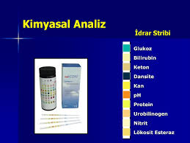
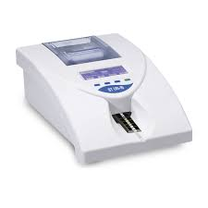
İdrarın kimyasal analizi
Günümüzde idrarın kimyasal analizinde yapılan tahliller çoğunlukla idrar stripleriyle yapılır.
Striplerle yapılan analizler gözle incelenebildikleri gibi cihazlarla da okunabilirler.
Notes:
Stripler çok sayıda analizi bir arada yapmaya yarayan ticari kitlerdir.

Slide 55
İdrarda glukoz
İdrarda keton cisimleri
İdrarda protein
İdrarda bilirubin
İdrarda nitrit
İdrarda ürobilinojen

Slide 56
İdrarda glukoz
Pozitif reaksiyon; Plazma glikozu > 160-180mg/dl
Glikozüri
Diyabet, hipertiroidizm, Cushing sendromu, KC ve pankreas hastalıkları, Fankoni sendromu, gebelik, ilaç kullanımı (tiazid, kortikosteroidler), asemptomatik glikozüri (plazma glikozu normal)
Yanlış pozitiflik: Oksidize edici ajanlar (çamaşır suyu), peroksit kontaminasyonu.
Yanlış negatiflik: Yüksek askorbik asit düzeyi, yüksek dansite, beklemiş örnek (devam eden glikolize bağlı), düşük sıcaklık
Notes:
Normal bir idrarda rutin metodlarla tespit edilemeyecek kadar az miktarda glukoz bulunur. Mevcut metodlarda glukoz müspet çıkıyorsa patolojiktir.Glukozüri denir.
Keton cisimlerinin (asetoasetik asit,beta hidroksi butirik asit, aseton) kandaki miktarı dm, kronik açlık ve ağır egzersizden sonra artar.bu duruma ketonemi denir. Sebebi organizmanın enerji için yağları kullanmasıdır. Bu cisimler başta kas olmak üzere extrahepatik dokuda yıkılır. Yıkılamayanlar idrar ve solunumla atılır. Hastanın nefes ve idrarı aseton kokar.

Slide 57
İdrarda keton
Pozitif reaksiyon: Ketonüri
Diyabetik ketoasidoz, uzun süren açlık, zorlu egzersiz, kusma, soğuğa maruziyet, proteince zengin karbonhidrattan fakir diyet.
Daldırma şeritleri sadece asetoasetat ve/veya aseton ile reaksiyon verir, beta-hidroksibütirat ile vermez.
Yanlış pozitiflik; İlaçlar (kaptopril, N-asetilsistein, levodopa metabolitleri)
Yanlış negatiflik; Bakteriyel yıkım, aşırı beklemiş örnek (uçucu özellikleri nedeniyle).

Slide 58
İdrarda protein
Pozitif reaksiyon (spot idrarda >15 mg/dL): Proteinüri
Fonksiyonel proteinüriler: Konjestif kalp yetmezliği, yüksek ateş, zorlu egzersiz, aşırı soğuk maruziyeti, dehidratasyon.
Renal kaynaklı: Nefrotik sendrom, glomerülonefritler, diyabet, amiloidoz, peeklampsi, interstisiyel nefritler, renal tübüler asidoz, Fanconi.
Böbrek dışı kaynaklar: Taş, tümör ve inflamasyonlar.
Yanlış pozitiflik: Alkali idrar (pH >9).
Yanlış negatiflik; Albümin dışı proteinüriler (Gammopatiler, multiple miyelom v.b). Daldırma şeritleri, genel olarak proteinlerden sadece albümine hassastır

Slide 59
İdrarda bilirubin
Pozitif reaksiyon: (İdrar D. Bil > 0.5 mg/dL)
Bilirübinüri (plazma direkt bilirübininin yükselmesi sonucunda) Hepatoselüler hastalıklarda (hepatit, siroz, genetik hastalıklar) görülür. Genellikle ürobilinojen yüksekliği de eşlik eder.
Post hepatik obstrüksiyonlarda (safra yolu tıkanıklıkları, taş, tümör, fibrozis) idrarda bilirübin pozitifliğine, genellikle normal/düşük ürobilinojen seviyeleri eşlik eder.
Yanlış pozitiflik: İlaçlar (fenazopiridin, klorpromazin, bazı nonsteroid antienflamatuar ilaçlar), indikan.
Yanlış negatiflik: Yüksek Askorbik asit ve nitrit varlığı, ışığa maruziyet sonucunda bilirübinin yıkılması veya fotooksidasyonu.

Slide 60
İdrarda nitrit
Pozitif reaksiyon: Nitrat redüktaz üreten gram (-) enfeksiyon ajanları ile (E.coli, Proteus, Enterobacter, Klebsiella) olan üriner sistem infeksiyonları (Piyelonefrit, sistit, üretrit).
Diyetle alınan nitratın enfeksiyon ajanlarınca nitrite dönüşmesi için idrarın mesanede en az 4 saat beklemiş olması gerekir.
Yanlış pozitiflik: Oda sıcaklığında beklemiş idrar örneği (mikrobiyal proliferasyona bağlı).
Yanlış negatiflik; Yüksek askorbik asit düzeyi, antibiyotik kullanımı, enterokok, streptokok, stafilokok varlığı.

Slide 61
İdrarda ürobilinojen
Artmış düzeyi: > 1 mg/dL
Hemolitik hastalıklar (transfüzyon reaksiyonları, Sickle cell, herediter sferositoz)
İnefektif eritropoez (talasemiler, pernisyöz anemi)
Hepatoselüler hastalıklar (hepatit, siroz, genetik hastalıklar).
Yanlış pozitiflik: İlaçlar (fenazopiridin, sülfonamidler)
Yanlış negatiflik: Beklemiş örnek, aşırı koyu idrar (renk değişimini gizleyerek)

Slide 62
İdrarın mikroskopik incelemesi
HÜCRESEL ELEMANLAR
SİLENDİRLER
KRSİTALLER

Slide 63
HÜCRESEL ELEMANLAR
ERİTROSİT
LÖKOSİT
EPİTEL HÜCRELERİ
BAKTERİLER
MANTARLAR
PARAZİTLER
Notes:
Epitel hücreleri: kübik, yassı(squamoz) epitel( k:vajinit,e: üretrit),silindirik,transisyonel
Bakteri: e.coli, staf.strep. İdrarda görülebilen bakterilerdei.
Mantar : kandida albicans idrarda görülebilir.
Parazit : trikomonas vajinalis

Slide 64
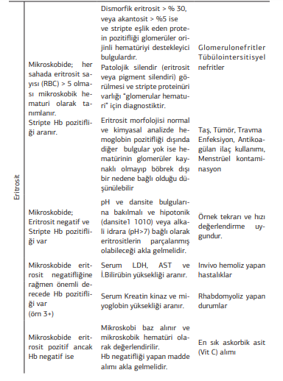

Slide 66
SİLENDİR
HYALEN
GRANÜLER
ERİTROSİT
LÖKOSİT
EPİTEL
Notes:
HYALEN : proteinüride sayıları artar
Granüler : üriner sitem enfeksiyonlarında sayısı artar
Eritrosit : iltihabi hastalıklarda kanama belirtisi
Lökosit :enfeksiyonlarda artar
Epitel : enfeksiyonlarda artar

Slide 67
Kristaller
Ürik asit
Kalsiyum oksalat
Kalsiyum fosfat
Sodyum ürat
Notes:
Kristaller : idrarda çözünmüş olan bazı maddelerin ph veya enfeksiyon etkisiyle kristal forma geçmeleri sonucu oluşurlar.
Fazla miktarda olmaları kum veya taş oluşumunun ön işareti olarak yorumlanır.

Slide 68
OLGU
33y,k 4 gün önce yavaş yavaş artarak ortaya çıkan dizüri belirtiyor.
İdrara çıkma şıklığı artmış.
Yan ağrı,üşüme,ateş,bulnatı,kusma,vajinal akıntı veya hematüri tariflemiyor.
Son adeti 5 gün önce bitmiş.

Slide 69
Olgu için ayırıcı tanı
Notes:
Hastanın idrar dipstick testi sadece lökosit esteraz için pozitif bulundu. Tekrarlayan idrar yolu enfeksiyonu ya da komlike edici faktörlerden herhangi biri olmadığından idrar kx ve ek testler istenmedi.ampirik olarak 5 günlük tedavi verildi.
Komplike olmayan sistit, yapısal anomalisi olmayan sağlıklı kadınlarda görülen sistitdir.
Komplike sistit:
-Hamile kadınlar
-Erkekler
-İdrar yolu yapısal anomali (obstrüksiyon,nörojenik mesane,böbrek taşı vb) ya da foley katateri bulunan
-İmmünsüpresif veya kronik böbrek hastalığı olan kişilerde gözlenir.

Slide 70
Kaynak
How to save costs by reducing unnecessary testing: Lean thinking in clinical practice, European Journal of ınternal medicine 23 (2012)
Informing wise choices: Development of a conceptual map of negative effects of overuse on patients 2018,HHS Public Access
Symptom to Diagnosis An Evidence Based Guide-McGraw-Hill (2019)
Acil Servisde Kan Gazı ve Tam İdrar Tetkiki Değerlendirmesi, Derman Medical Publishing

